Slide 1
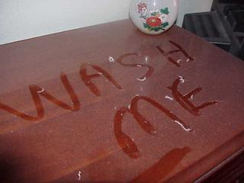
Проект на тему:
« Осторожно: пыль!»
Работу
выполнили:
ученицы 8 класса
МКОУ
Плотниковской
СОШ Семгайкина
Карина и
Рябухина Алина
Руководители
проекта: Куркина
С.А
Тянтова О.М

Slide 2
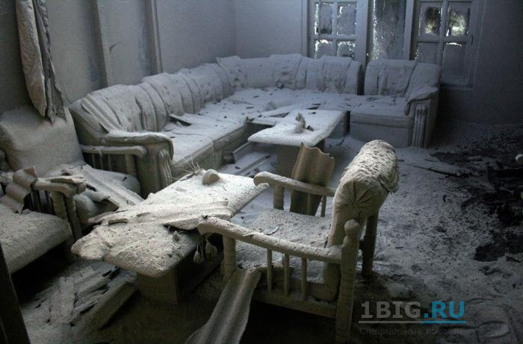
« Болезни происходят частью от образа жизни, частью от воздуха, который мы вводим в себя и которым мы живём» (Гиппократ, древнегреческий врач).

Slide 3
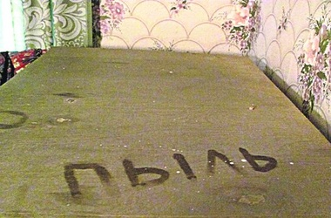
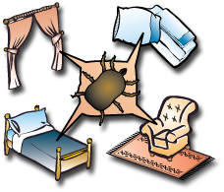
Цель: определить состав «уличной» и «домашней» пыли и их влияние на здоровье учащихся

Slide 4
Задачи работы:
рассмотреть определение «пыль» и её классификацию;
выяснить причины образования пыли;
провести опрос обучающихся МКОУ Плотниковской СОШ о знании вреда пыли и значении сменной обуви;
определить степень запылённости учебных кабинетов и комнат в доме с помощью скотча и ватных дисков;
выявить степень опасности воздействия пыли на организм человека;
предложить меры по уменьшению пыли в воздухе окружающего пространства;
разработать и провести тематическое внеклассное мероприятие

Slide 5
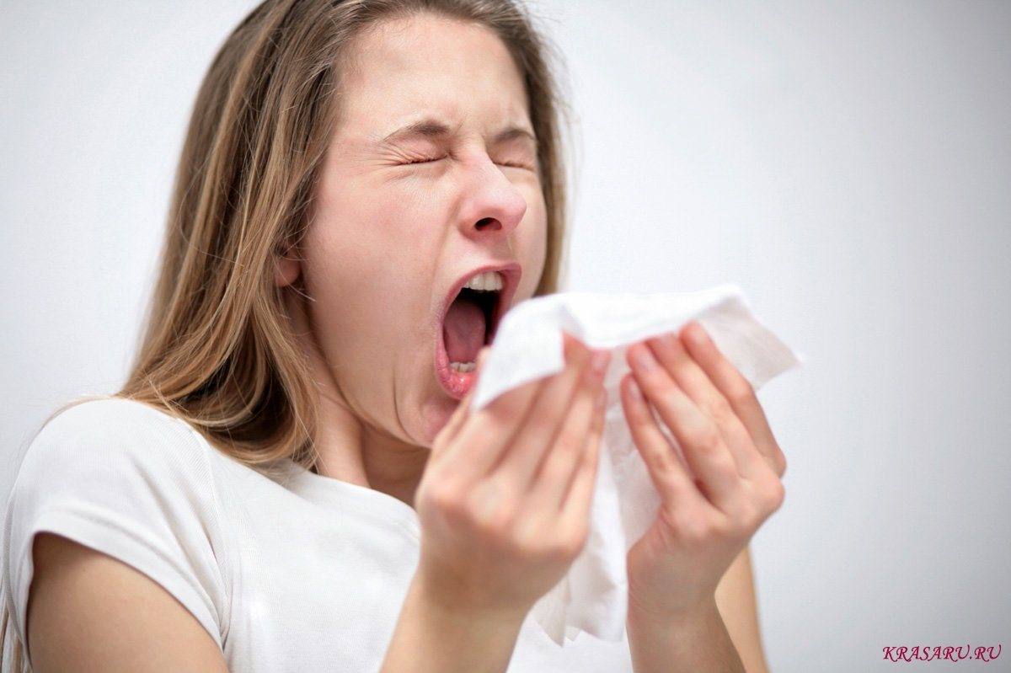
По результатам опроса в нашей школе у 4 учащихся есть аллергия на пыль

Slide 6
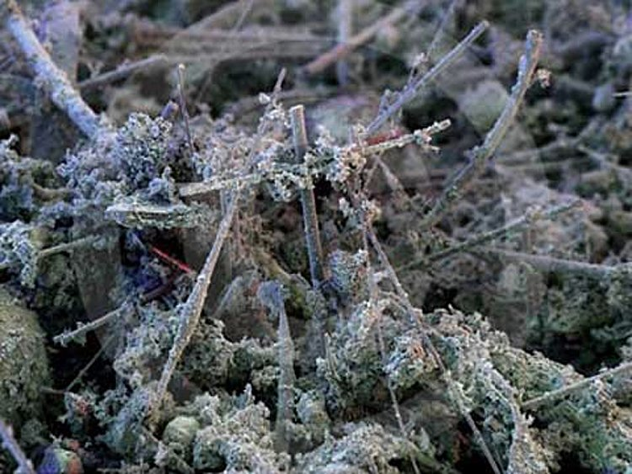
Пылью называются измельченные или полученные иным путем мелкие частицы твердых веществ, витающие (находящиеся в движении) некоторое время в воздухе

Slide 7

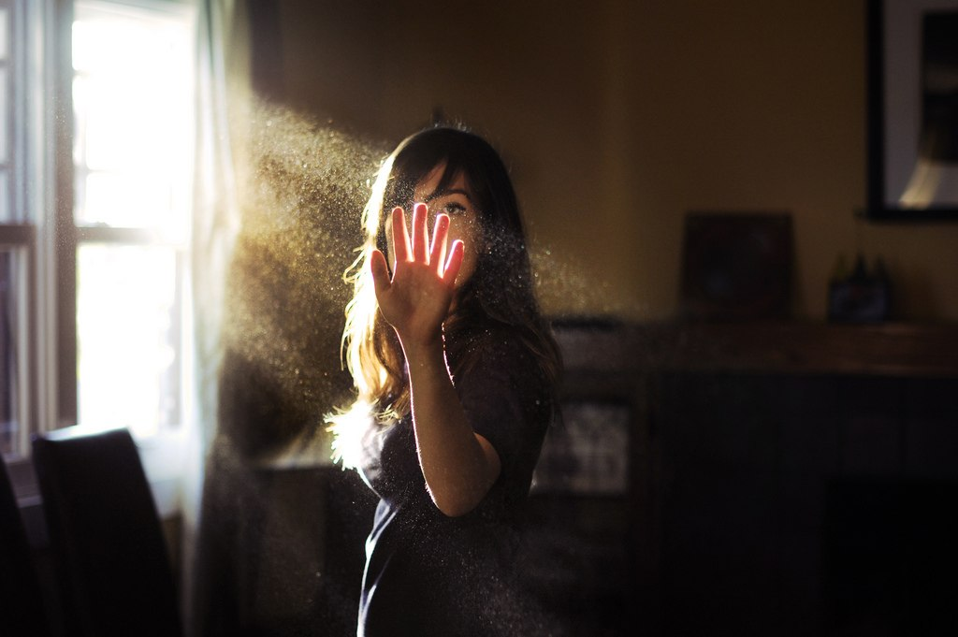
Пыль является следствием естественных явлений на планете

Slide 8
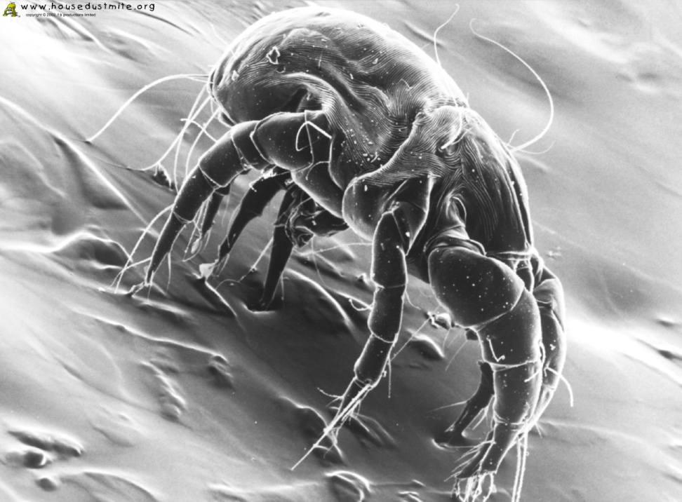
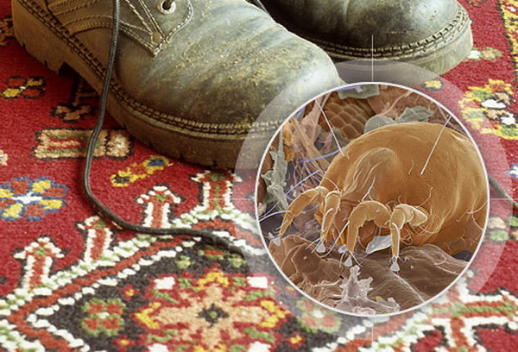
Как «уличная» так и «домашняя»пыль очень опасны для здоровья

Slide 9
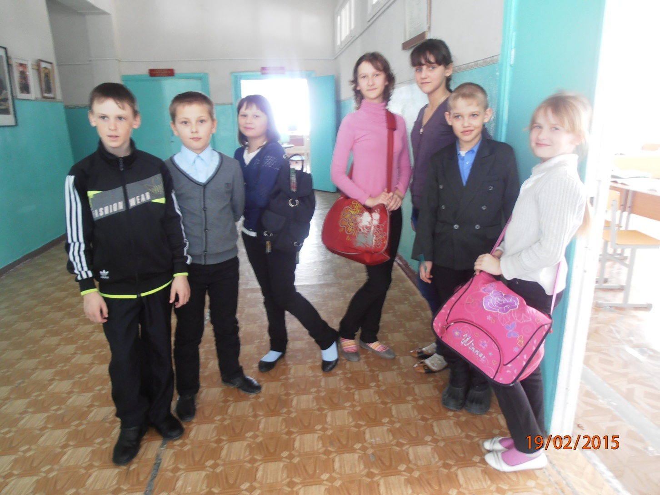
Одна из причин появления пыли в школе - отсутствие второй обуви у учащихся!

Slide 10
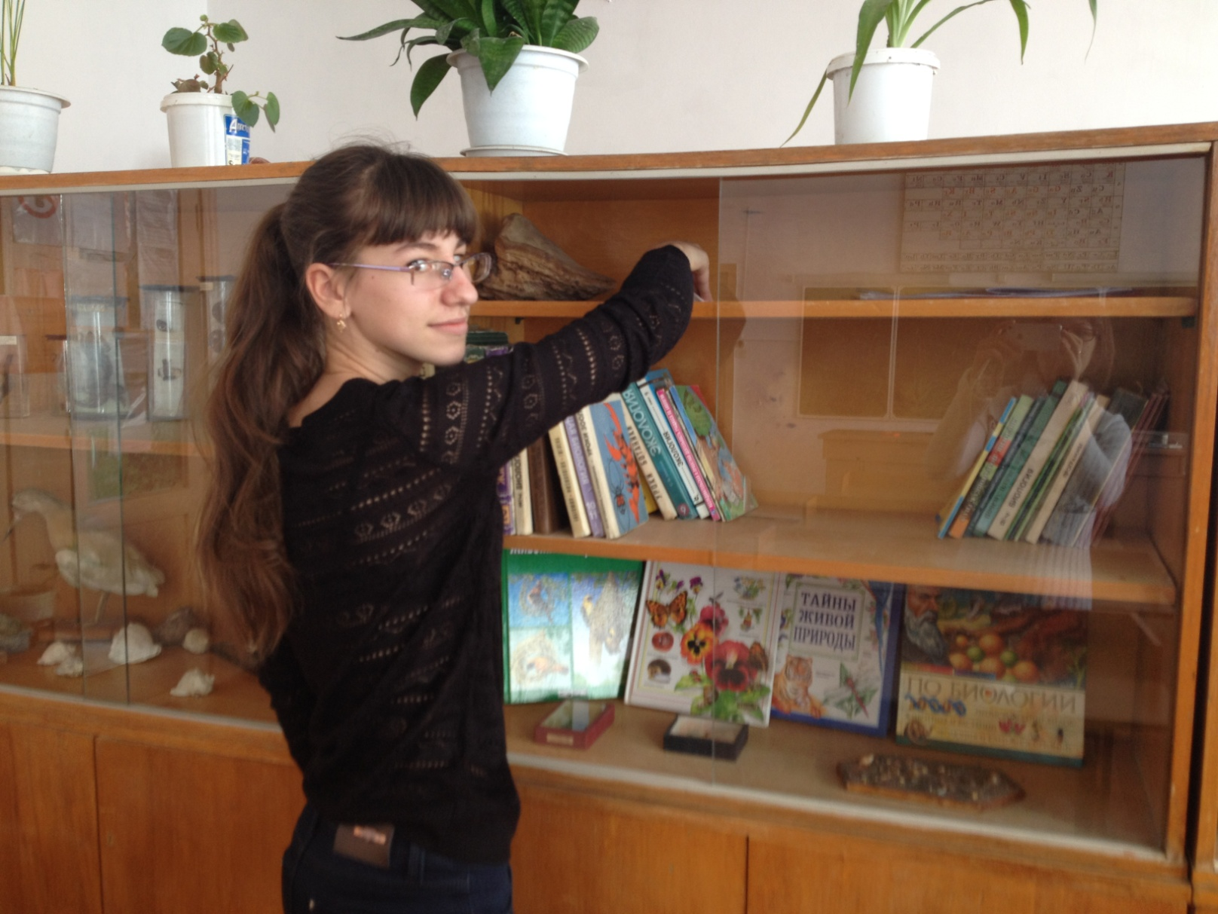
Этапы работы над проектом

Slide 11
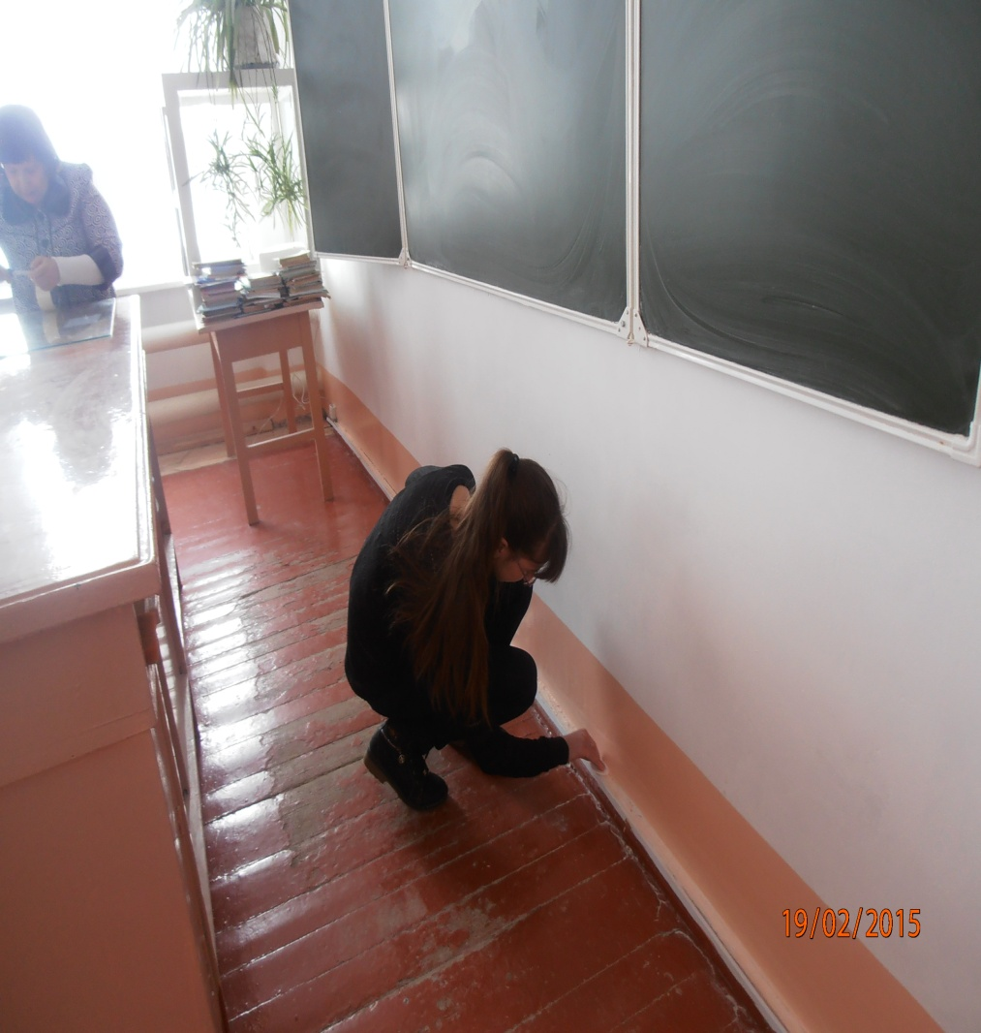
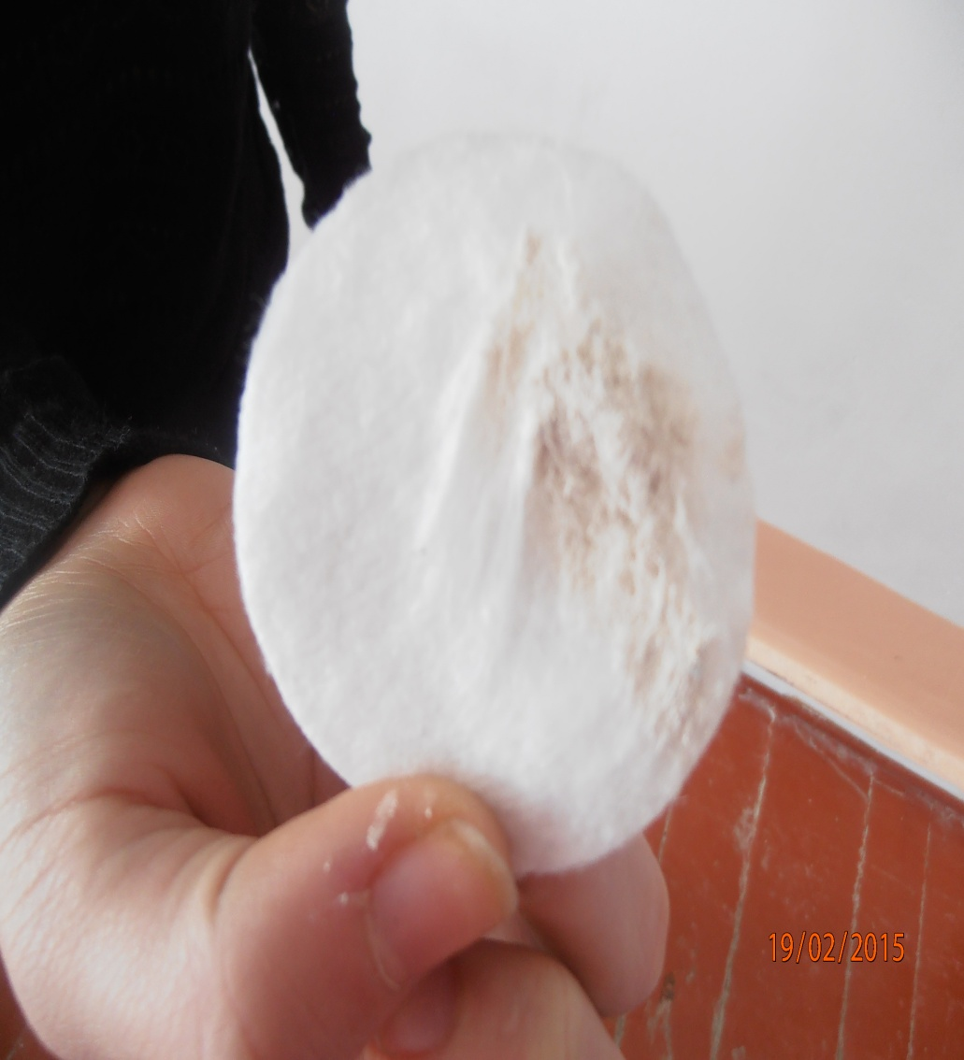
Собираем пыль в кабинете биологии

Slide 12
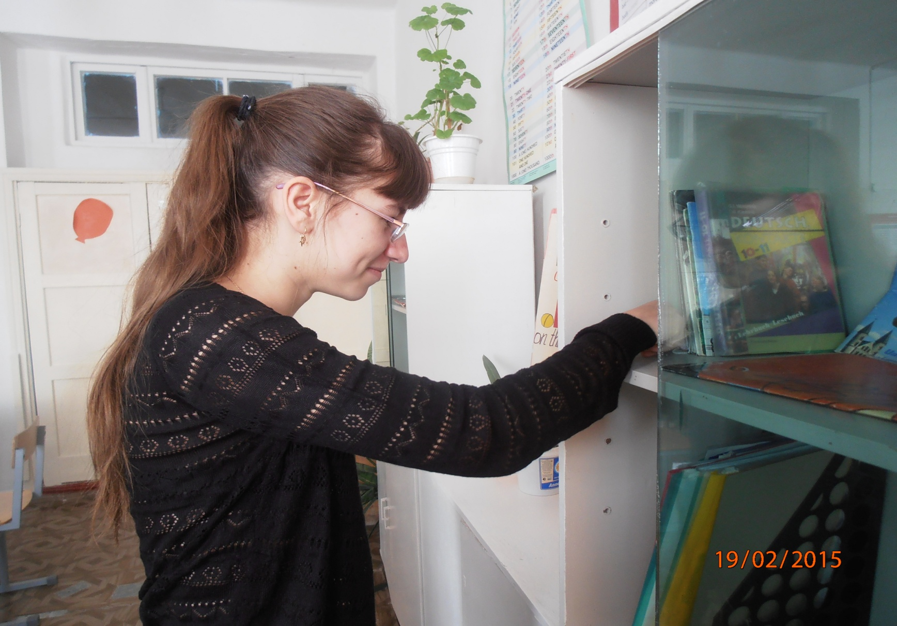
Как много пыли в кабинете английского?

Slide 13
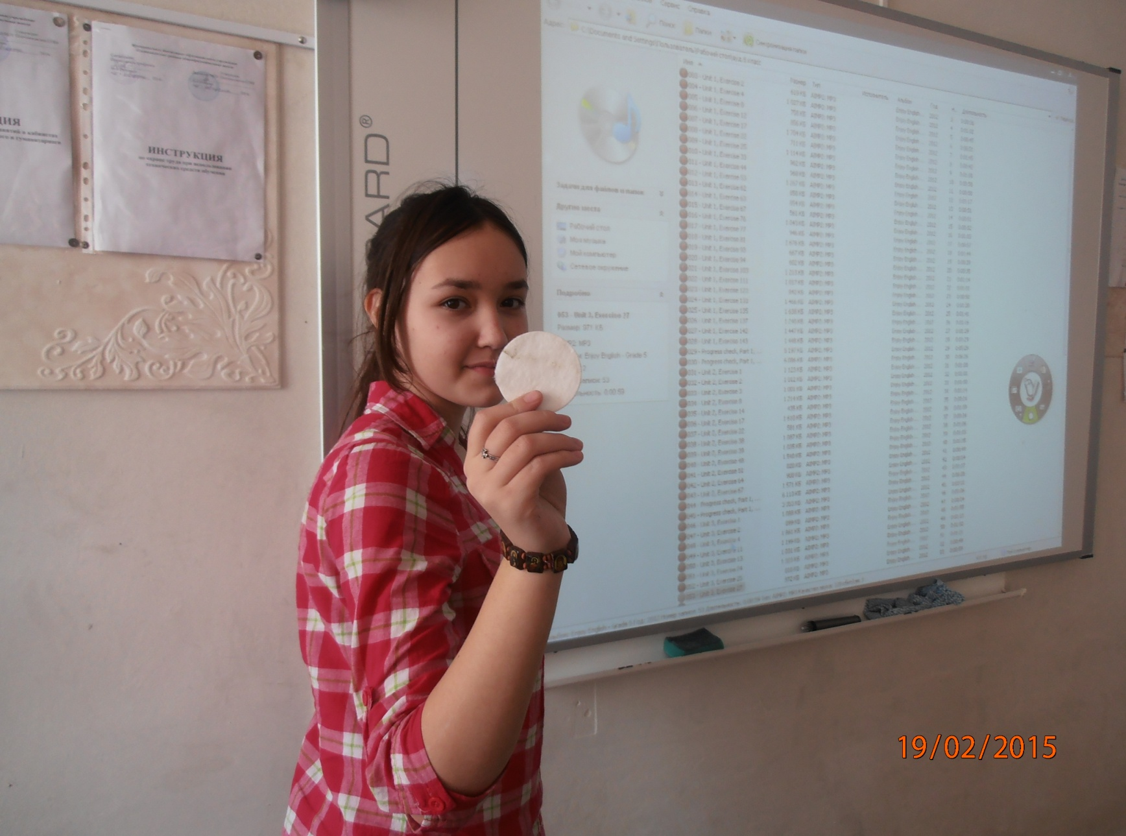

Slide 14
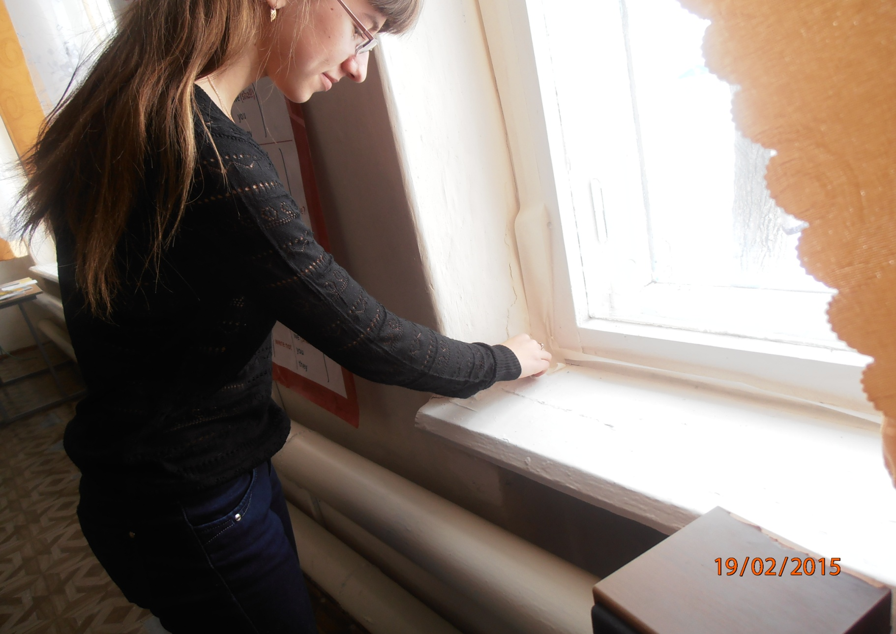

Slide 15
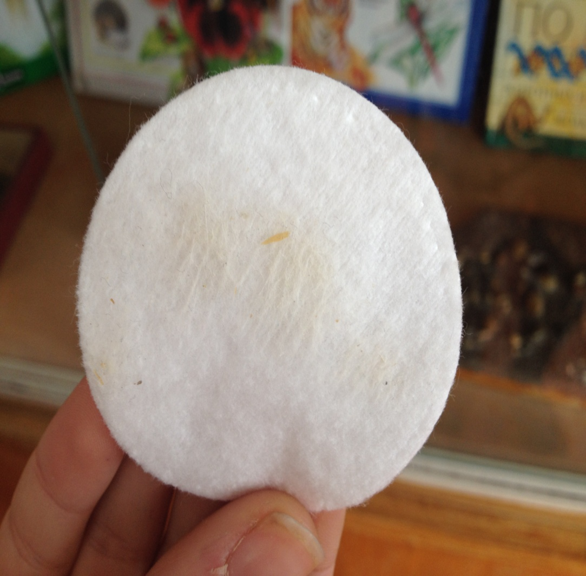
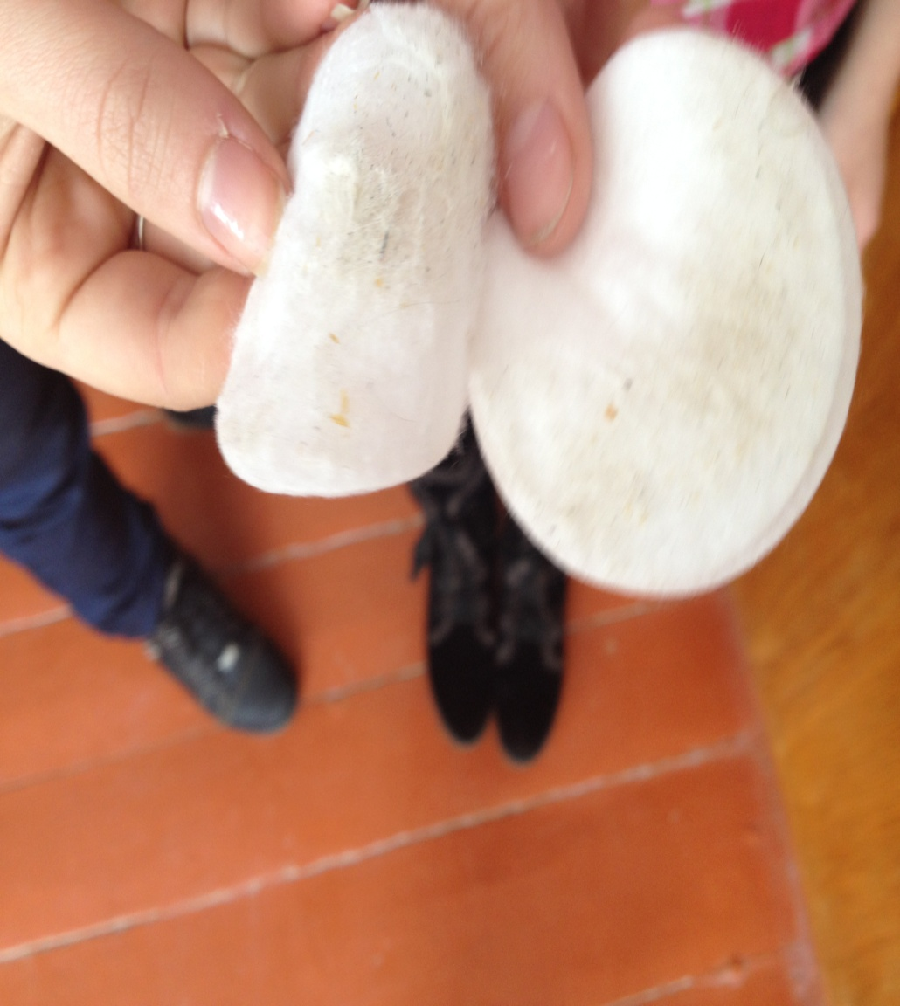
Пыль в кабинете английского языка

Slide 16
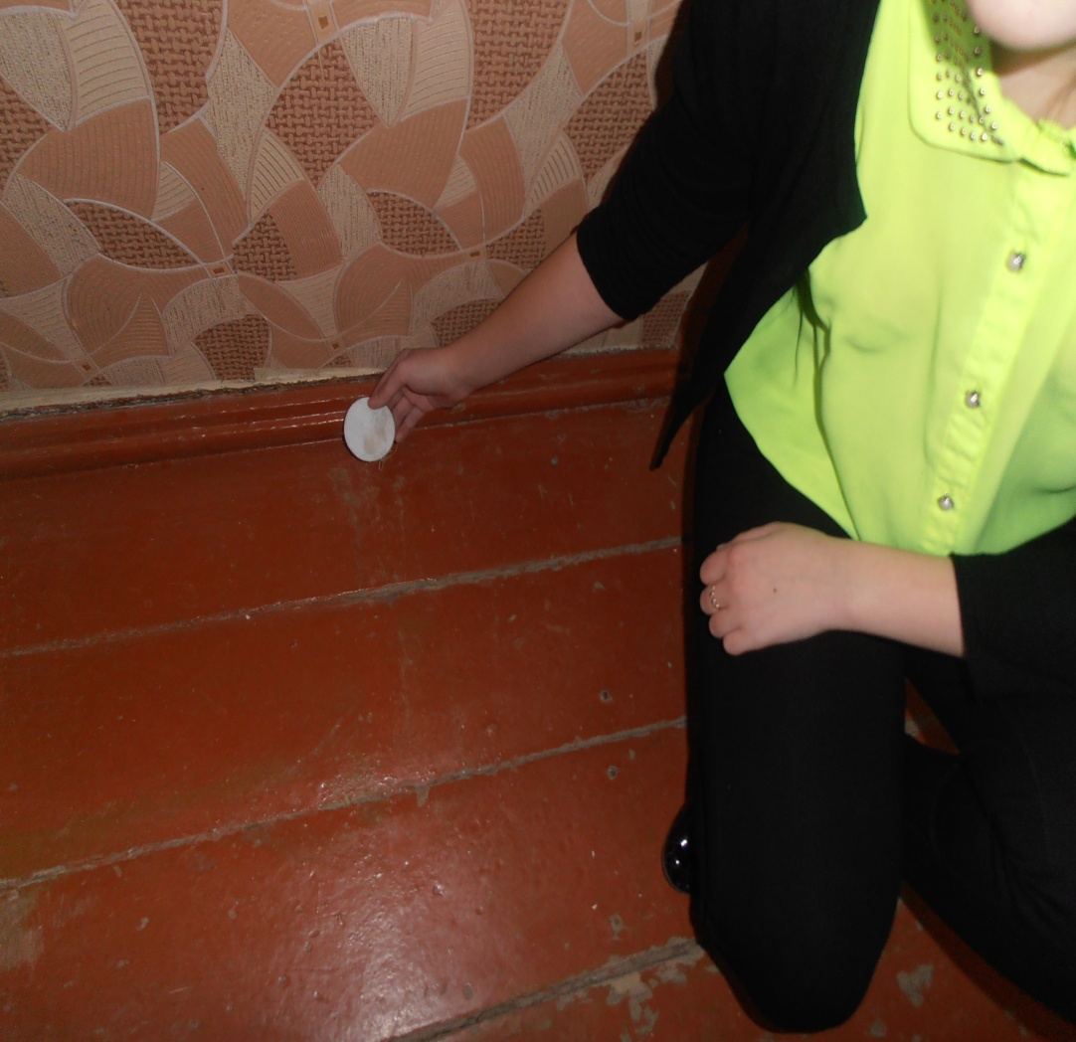
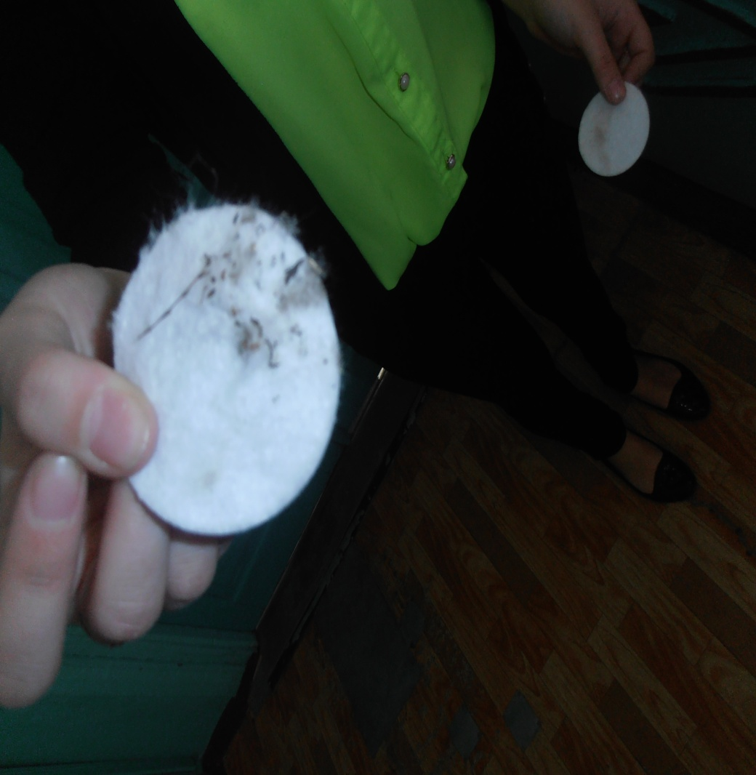
Сбор пыли в кабинете технологии

Slide 17
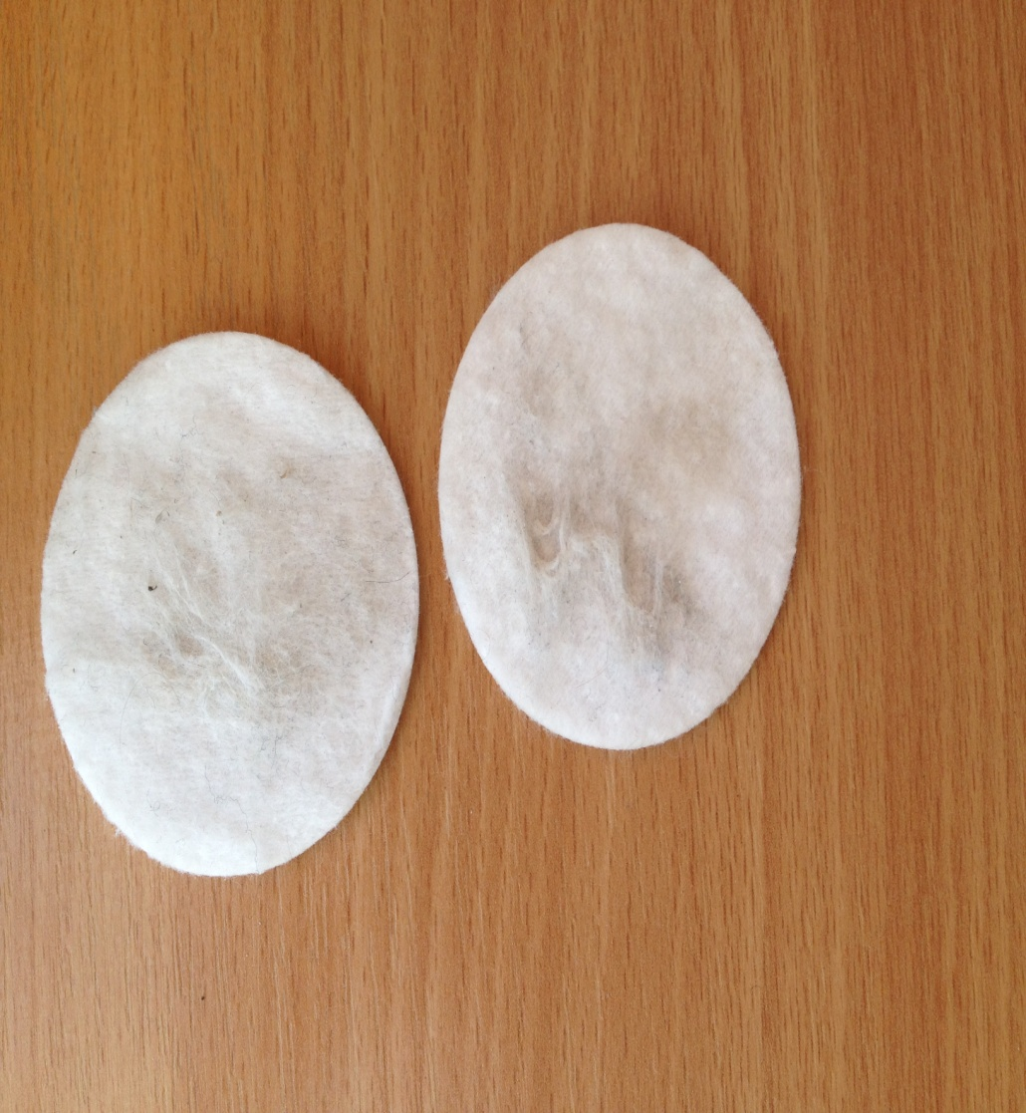
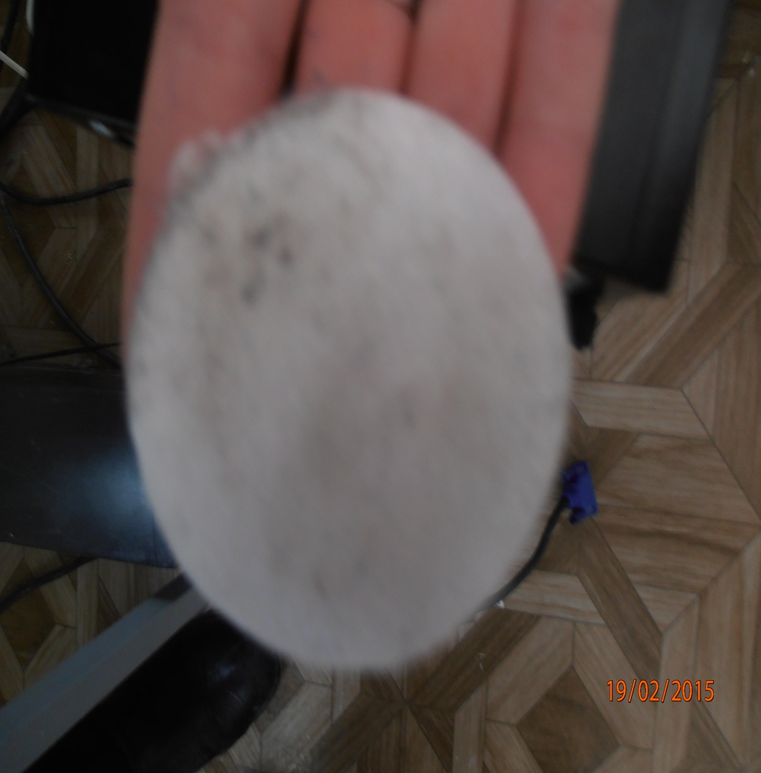

Slide 18
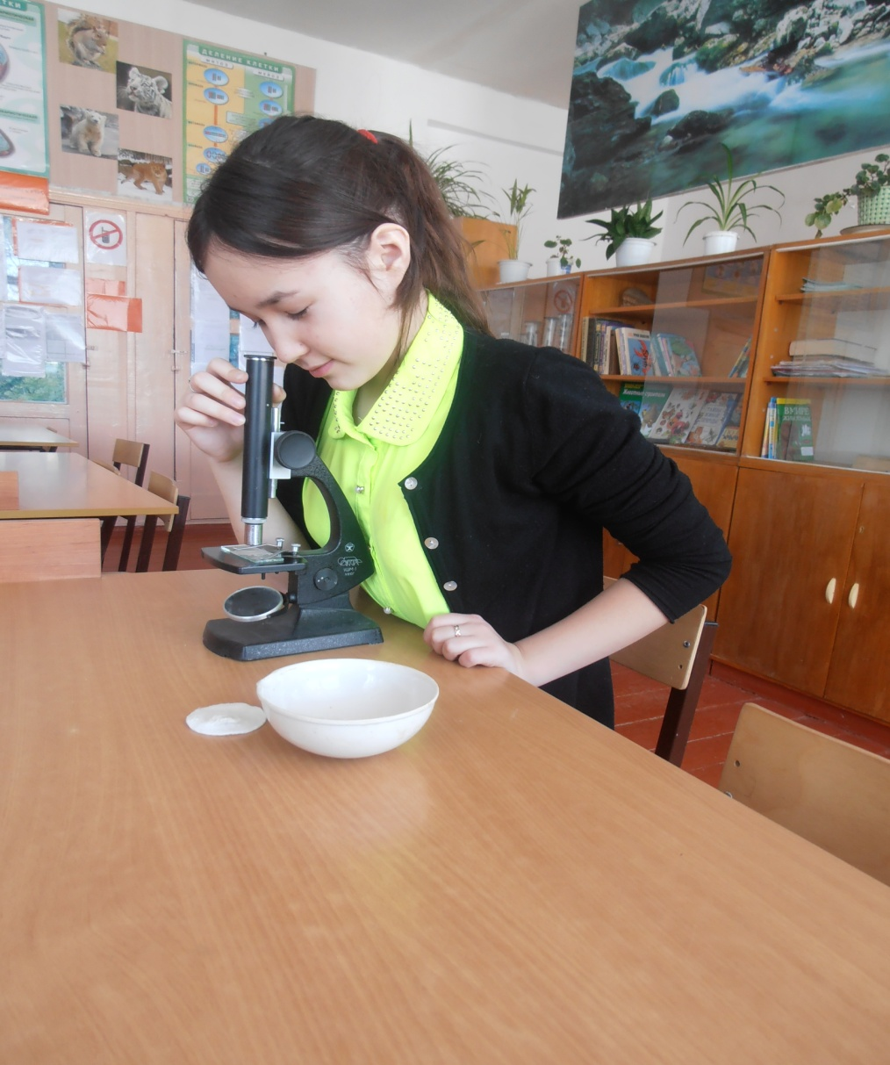
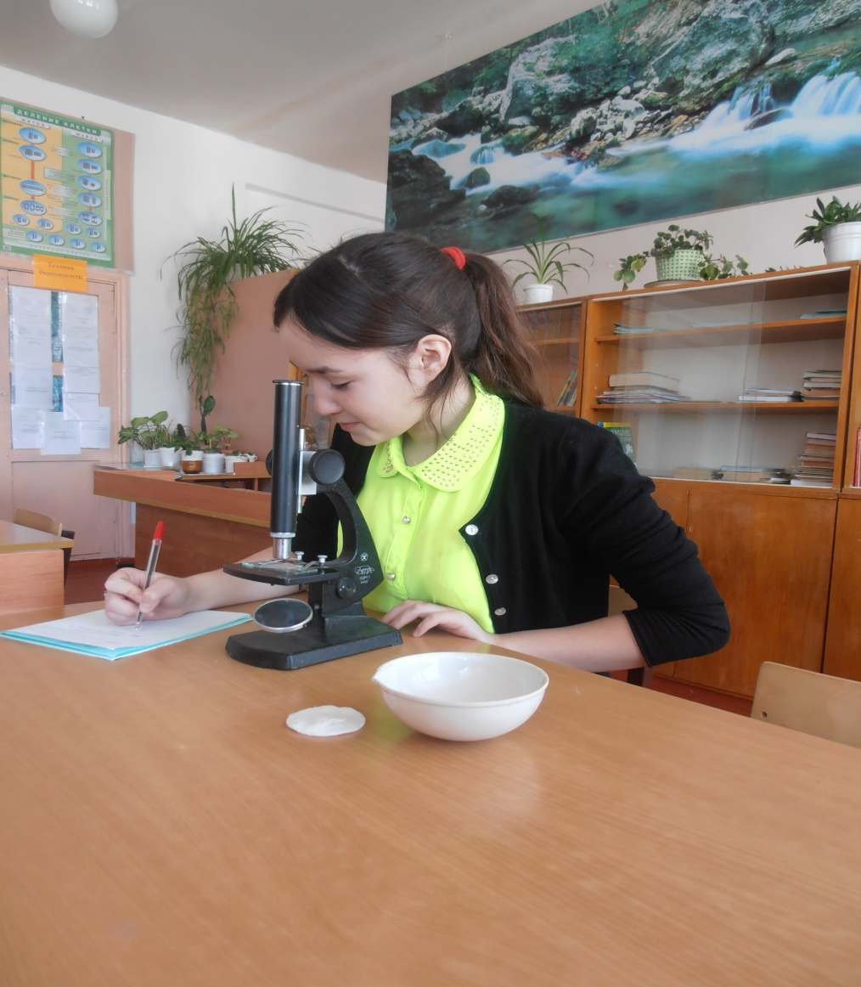
Изучение пылинок

Slide 19
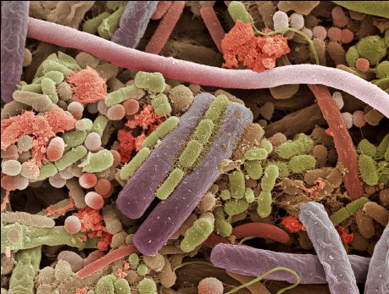
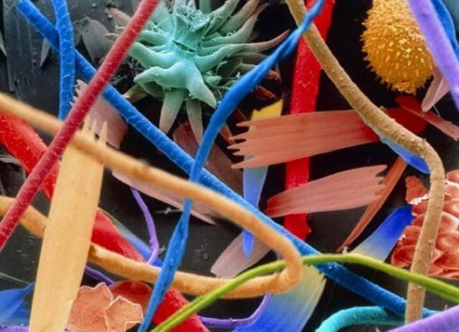
Пыль, увеличенная в 115 раз

Slide 20

Собираем пыль дома

Slide 21
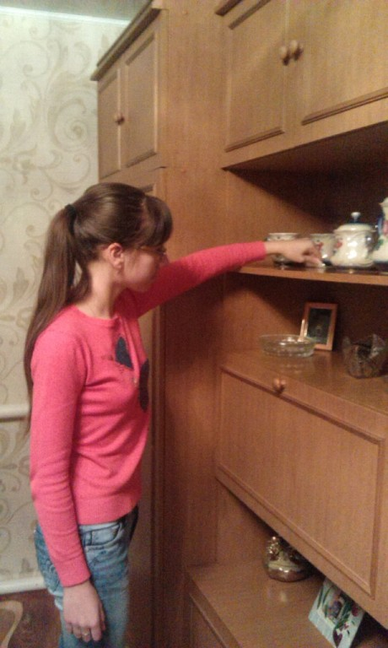
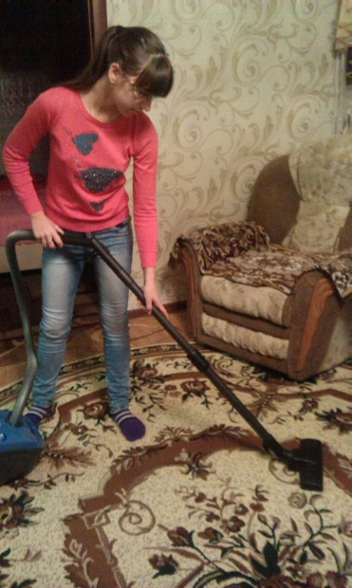
Пыль в комнате Алины

Slide 22
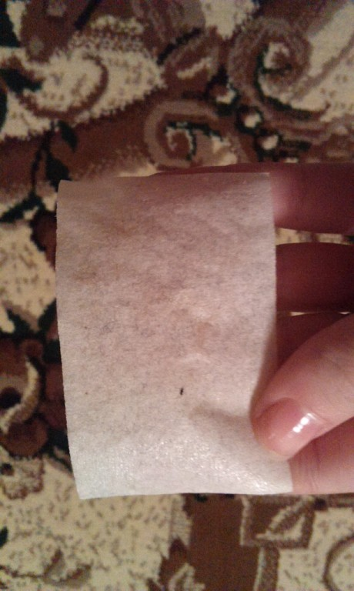
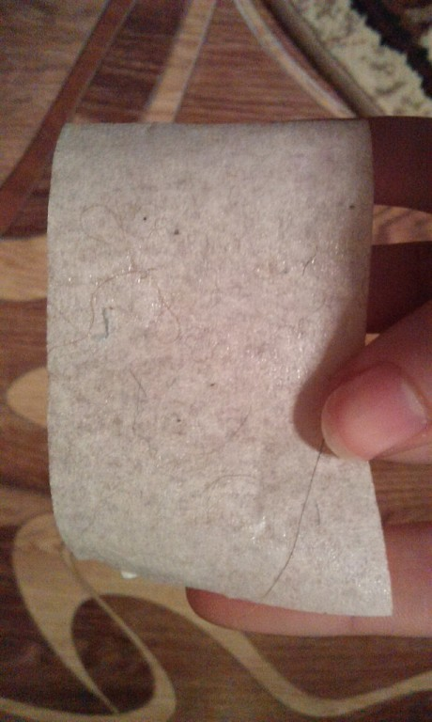
Пыль с напольного ковра и кресла

Slide 23
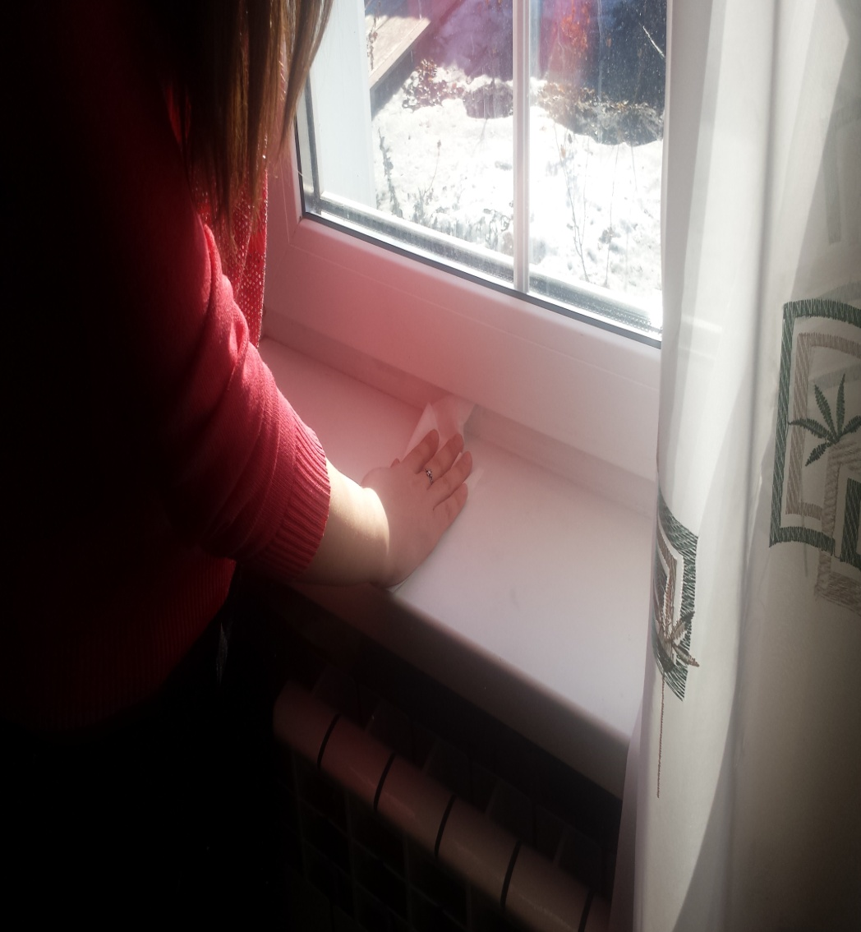
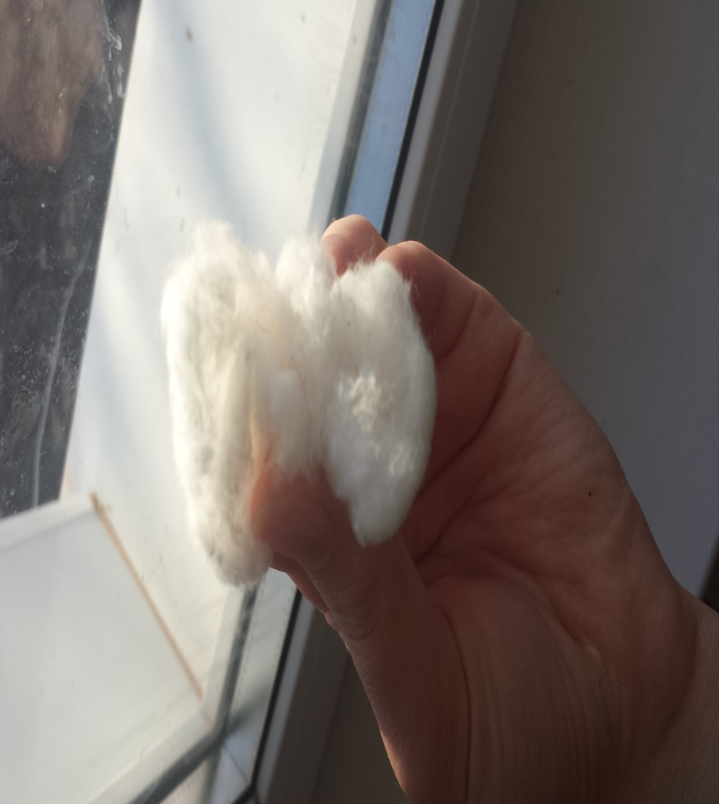
Пыль в комнате Карины

Slide 24
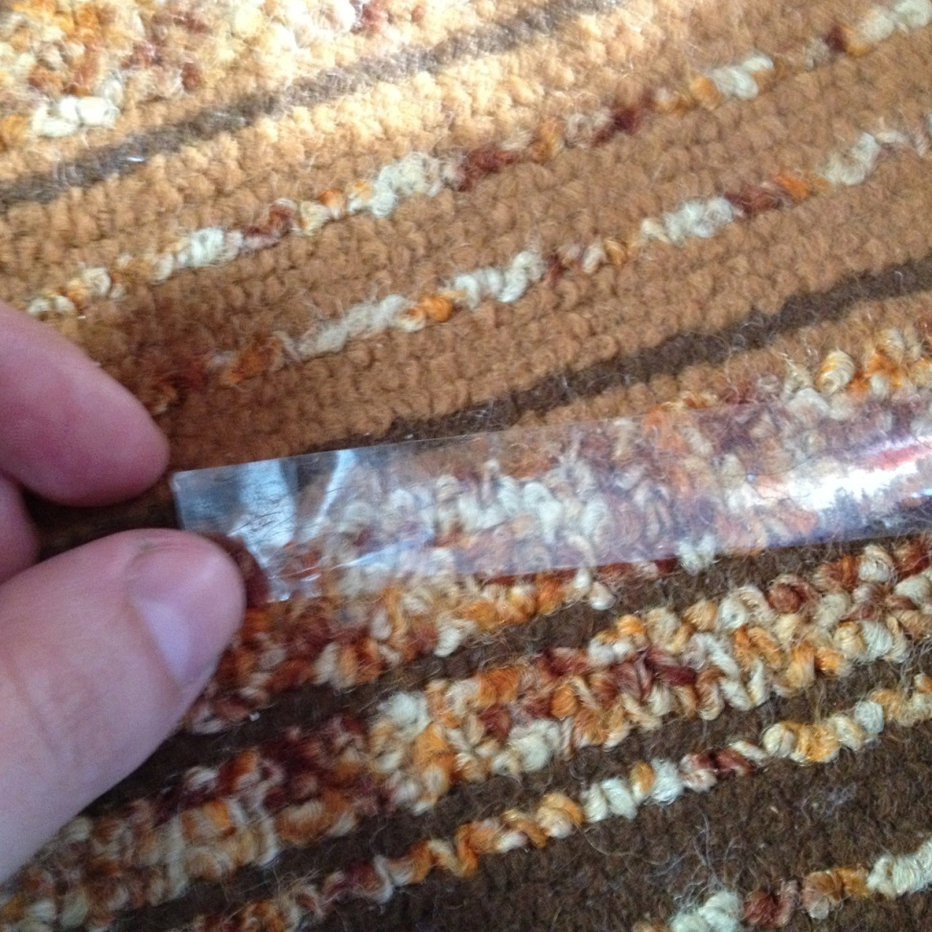
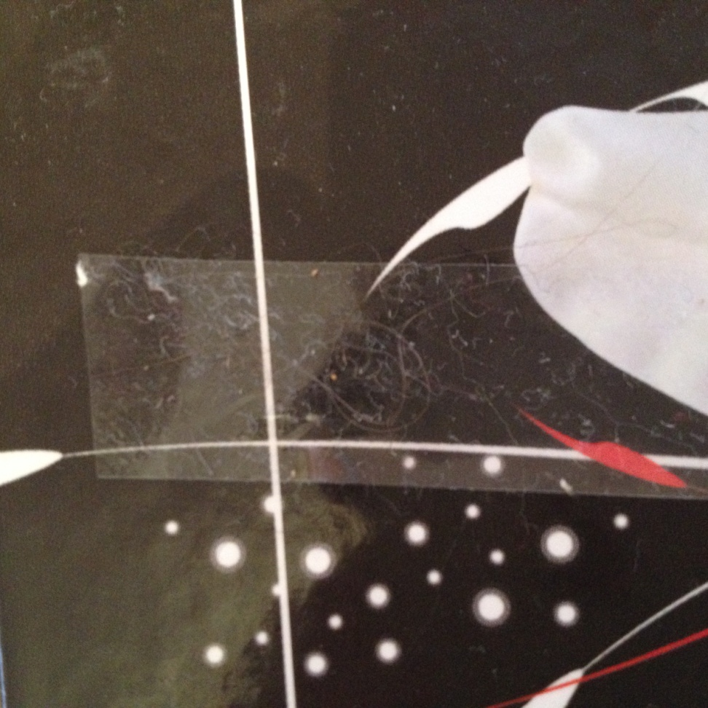
Пыль на напольном ковре

Slide 25
Результаты
Наибольшее количество пыли белого цвета
присутствовало под доской на полу, мелких
частиц серого цвета больше всего в шкафу, на
полу, на клавиатуре компьютера.
Больше всего пыли в комнатах девочек
оказалось на напольном ковре(4-6 дни),
гораздо меньше на подоконнике в первые дни
после уборки, затем наблюдается их запыленность.
Для таких мест как шкаф, характерна
незначительная степень загрязненности.

Slide 26
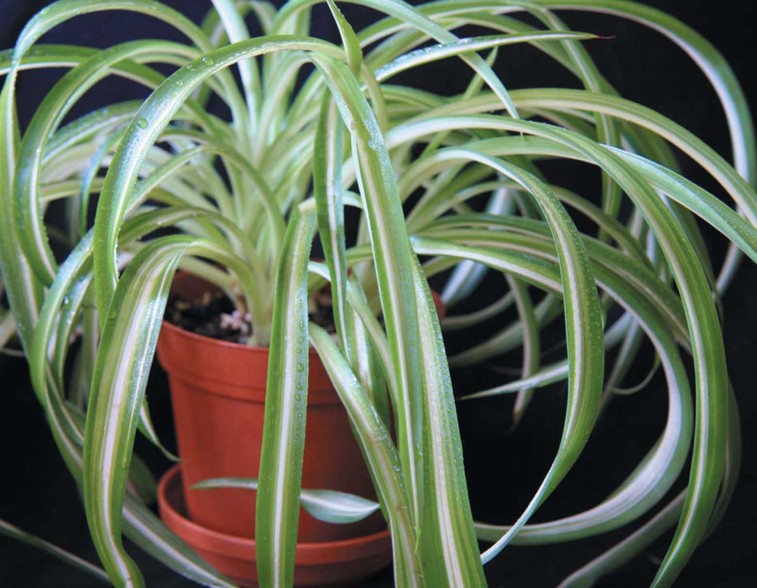
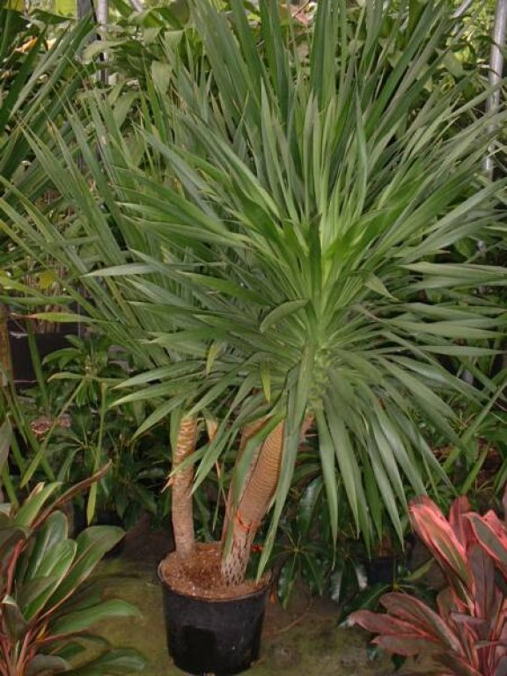
Санитары помещения- хлорофитум, алоэ, драцена, фикус, плющ и другие

Slide 27
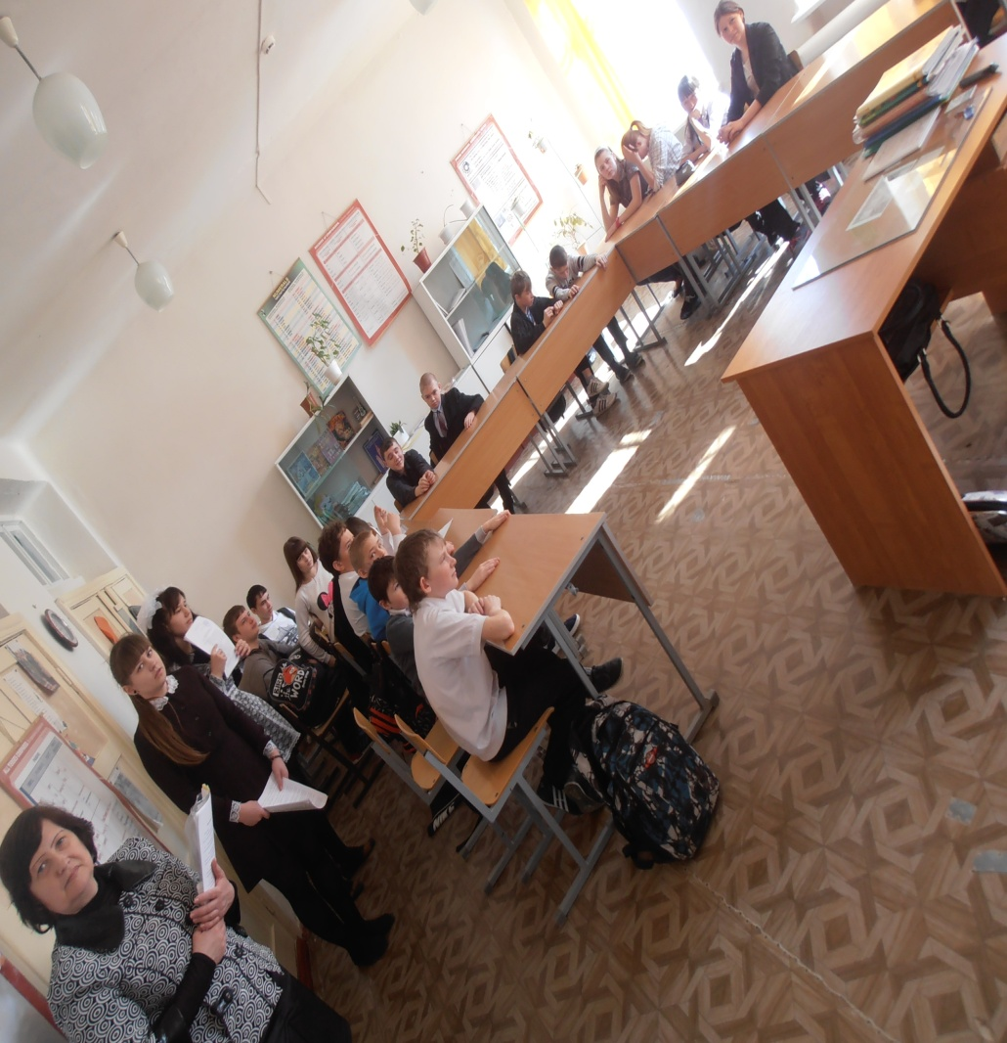
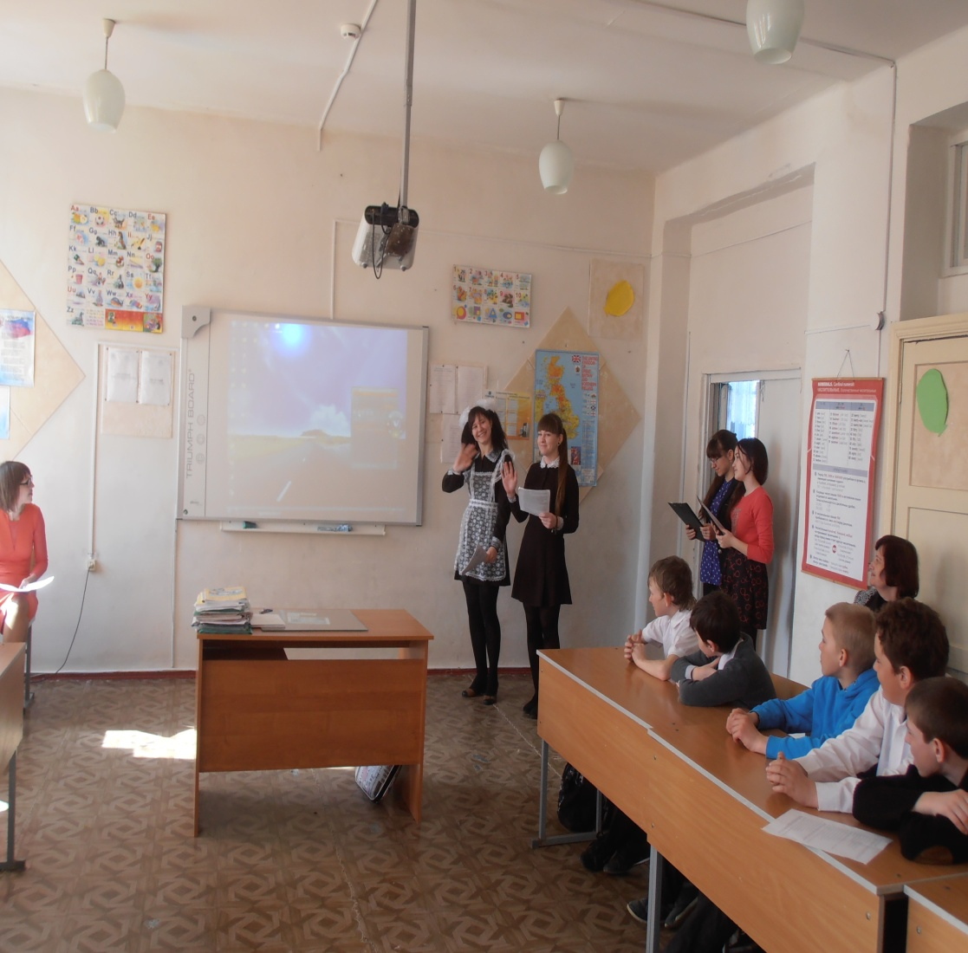
Внеклассное мероприятие. Фотоотчёт

Slide 28
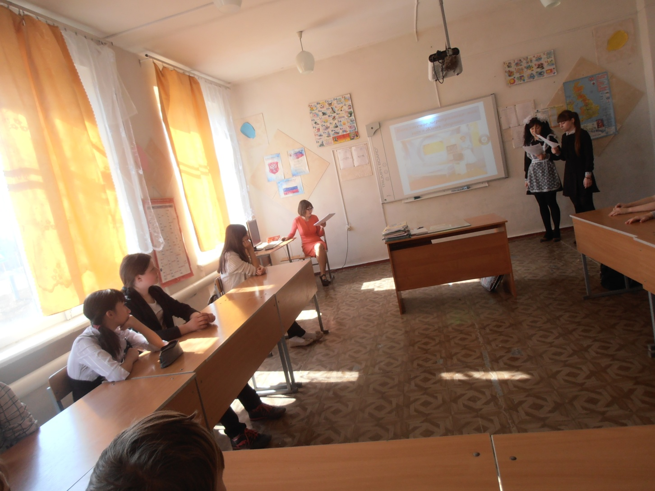

Slide 29
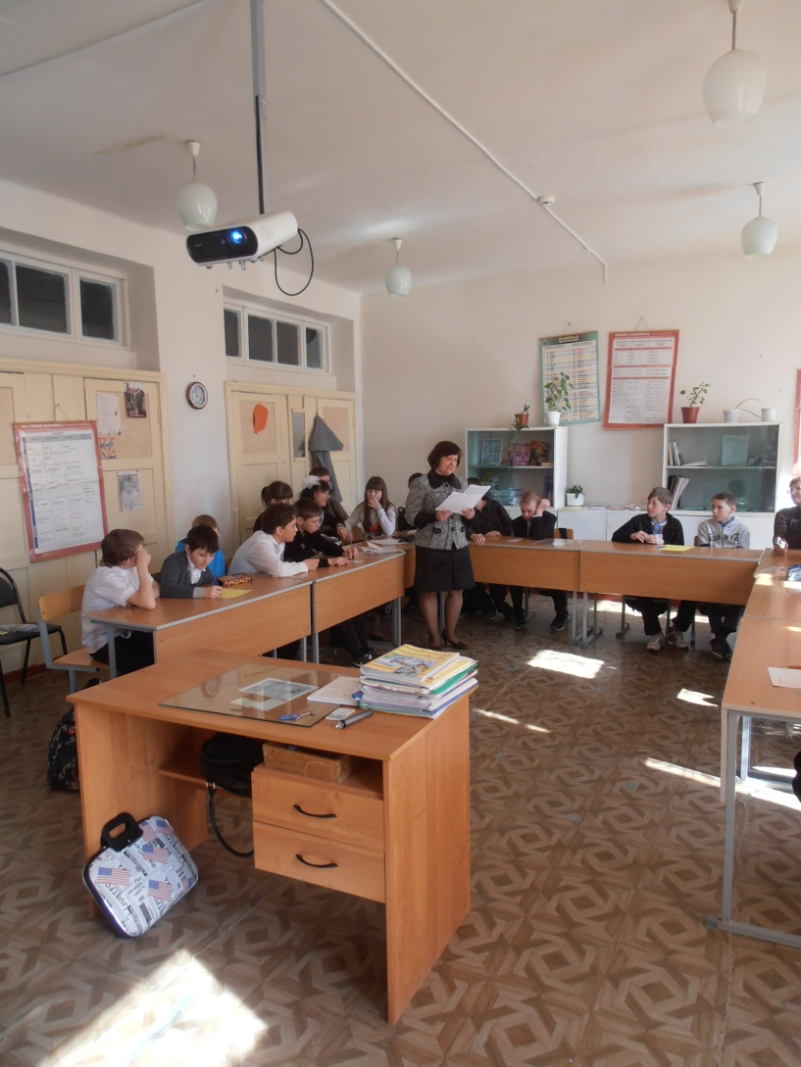
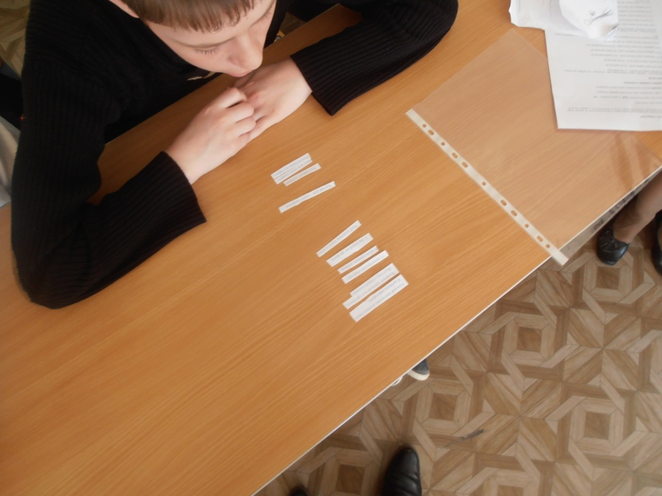

Slide 30
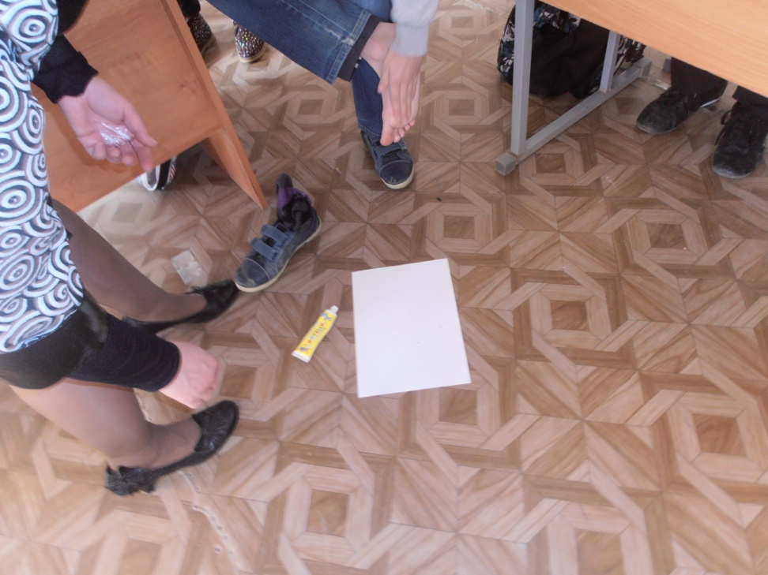
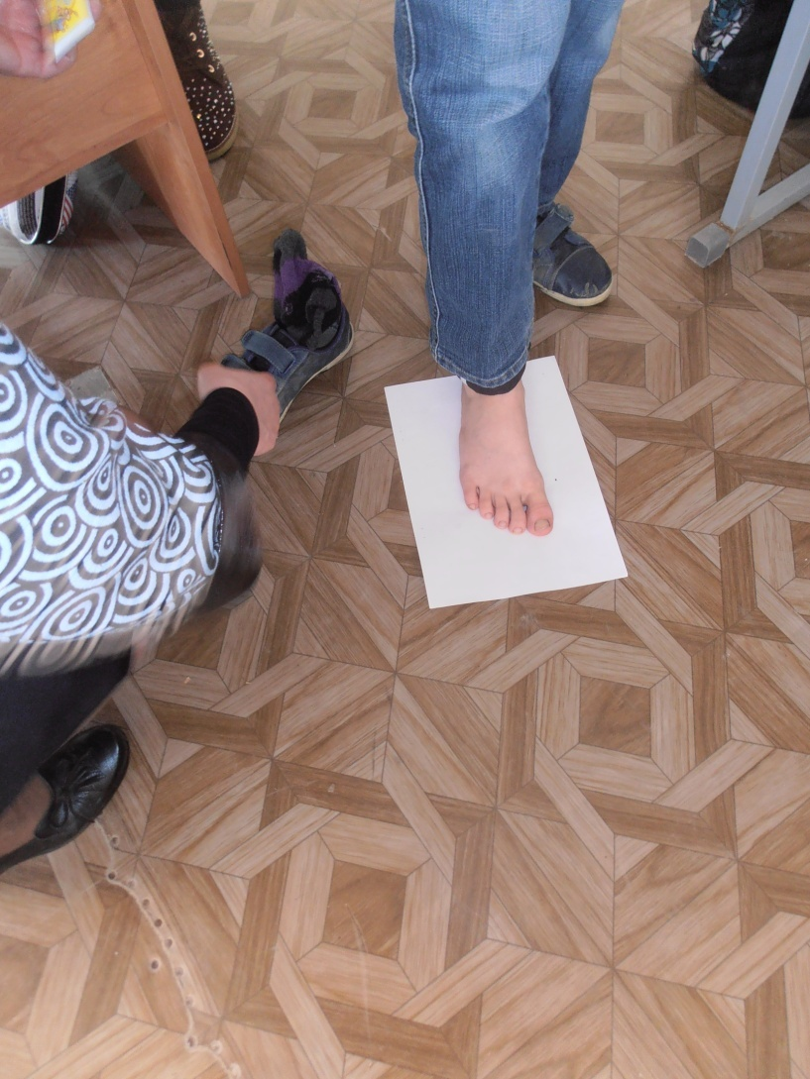

Slide 31
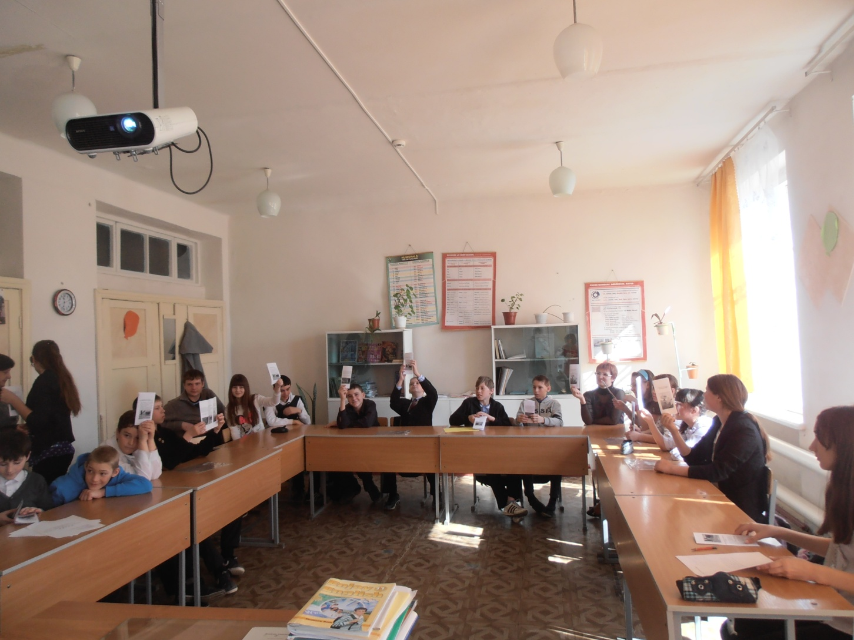

Slide 32
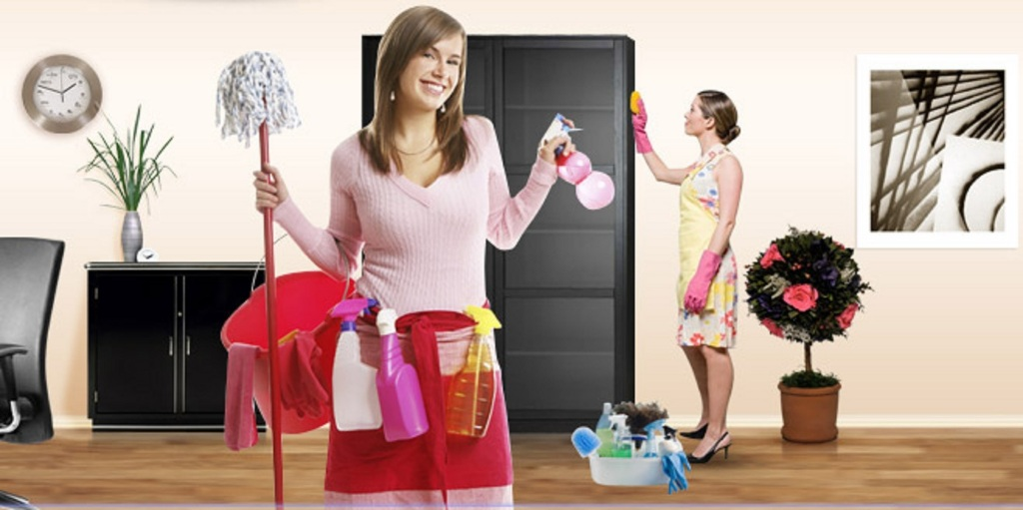
Для уменьшения пыли нужно соблюдать следующие рекомендации:

Slide 33
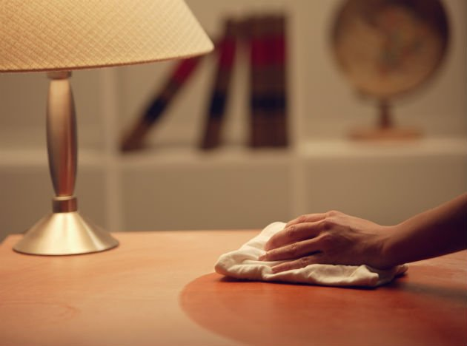
Каждую перемену тщательно вымывать доску;
На больших переменах делать влажную уборку помещения и проветривать;
Следить за чистотой сменной обуви;
Завести побольше комнатных растений и правильно их подбирать;
Приобрести маркерную доску, на которой можно писать не мелом, а фломастером или использовать на уроках интерактивную доску.

Slide 34

Будьте здоровы! Спасибо за внимание!

